Slide 1


Automatic Prosody Annotation with Pre-Trained Text-Speech Model
&
Non-Autoregressive Text Generation with Pre-trained Language Models
汇报人：马东阳
指导老师：朱聪慧
Notes:
今天我讲的这两篇论文都是关于NER的，第一篇是用机器阅读理解的思路来做NER，第二篇采用的是边界检测的思路，但它对模型做了修改，去掉了错误级联问题。

Slide 2

1.
Automatic Prosody Annotator
目录
CONTENTS
2.
Non-Autoregressive Text Generation
Notes:
最后我报告一下我最近做的基于GCN的嵌套命名实体识别方法的进展情况

Slide 3
01
第一部分
Automatic Prosody Annotator
PART 01
Notes:
这篇论文的工作是韵律标注，研究内容是语音那边的，但实际上可以作为多模态的序列标注问题来看待。选择这篇文章，是因为它在解决两个长度相差悬殊的序列如何对齐方面提供了一个解决方案

Slide 4
Automatic Prosody Annotator – 背景
Text-To-Speech, TTS
由文本（text）合成语音（speech）
韵律（是否停顿以及停顿时间长短）对语音合成有重要作用
韵律分类
CC: Character，字符
IPH
PPH
PW
LW
CC
我们提出用自动标注器标注韵律
我们提出用自动标注器 |  |  |  |  |  |  |  |  |  | 标注韵律
我们提出 |  |  |  | 用自动标注器 |  |  |  |  |  | 标注 |  | 韵律
我们 |  | 提出 |  | 用 | 自动 |  | 标注器 |  |  | 标注 |  | 韵律
我 | 们 | 提 | 出 | 用 | 自 | 动 | 标 | 注 | 器 | 标 | 注 | 韵 | 律
LW: Lexicon word，单词
PW: Prosodic word，短语
PPH: Prosodic Phrase，片段
我 | 们 | 提 | 出 | 用 | 自 | 动 | 标 | 注 | 器 | 标 | 注 | 韵 | 律
CC | LW | CC | PW | LW | CC | LW | CC | CC | PPH | CC | PW | CC | IPH
#0 | #1 | #0 | #2 | #1 | #0 | #1 | #0 | #0 | #3 | #0 | #2 | #0 | #4
IPH: Intonational Phrase，短句
Notes:
这项工作充当TTS的前端，为TTS提供韵律，也就是停顿信息。韵律的分类一共有五种类别，从上到下停顿的时间依次增加

Slide 5
Automatic Prosody Annotator – 背景
人工分类的缺点
耗时长
标准不统一，缺乏一致性
动机
降低标注成本
增强标注的一致性
Notes:
之前语音的文本信息大多通过人工标注获得，对此存在耗时长、标注缺乏一致性的缺点。因此这篇文章的目的便在于使用自动化的方式降低标注成本并增强标注的一致性

Slide 6
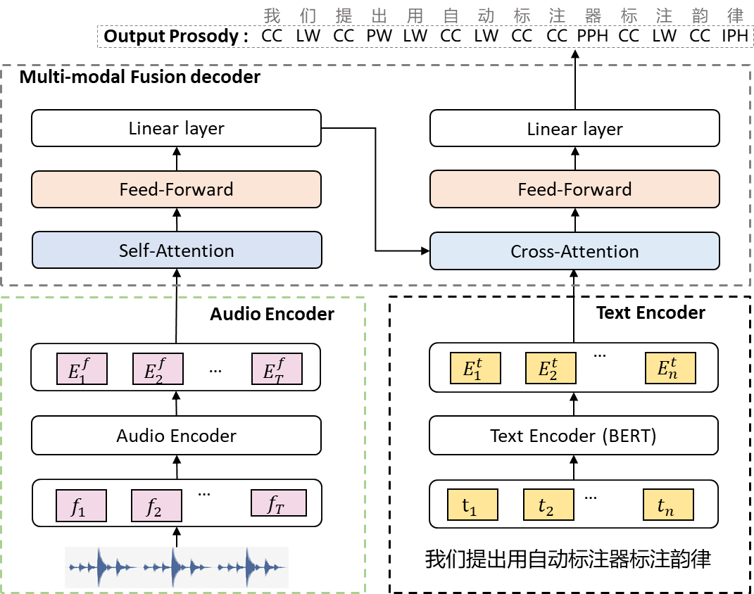
Automatic Prosody Annotator – Framework
核心思想：利用 text 和 audio 自动标注韵律边界
输入
- text：语义和语法信息
- audio：音频信息
输出
与输入text等长的标注序列
Notes:
为了更好的对韵律进行标注，所以这项工作联合使用了文本和音频信息来标注韵律边界，所以它实际上是一个多模态任务。

Slide 7
Automatic Prosody Annotator – Framework
难点： Audio的长度远大于Text的长度，二者难以对齐
解决方案：分别编码，最后进行融合
Notes:
工作的难点便在于，尽管描述同一事物，但音频的长度远大于文本的长度，二者很难对齐。对此这篇论文提出的解决方案是，二者独立进行编码，最后再进行融合

Slide 8
Automatic Prosody Annotator – Framework
组成
- Text Encoder
- Audio Encoder
- Multi-modal Fusion decoder
Notes:
模型由三部分组成，Text Encoder，Audio Encoder以及最后的多模态融合编码器

Slide 9
Automatic Prosody Annotator – Framework
Text Encoder
BERT
Audio Encoder
Phonetic posteriorgram (PPG) extractor
语音后验图特征，语音的一个特定时间帧对应的音素的概率
Character-based encoder
PPG模型忽略了语言上下文信息，例如“大学生物必修课”和“大学生务必修课”
CNN Based：关注局部信息
Conformer Based：关注全局信息
Notes:
Text Encoder就是简单的BERT，Audio Encoder它用了三种提取器，这里不再展开

Slide 10
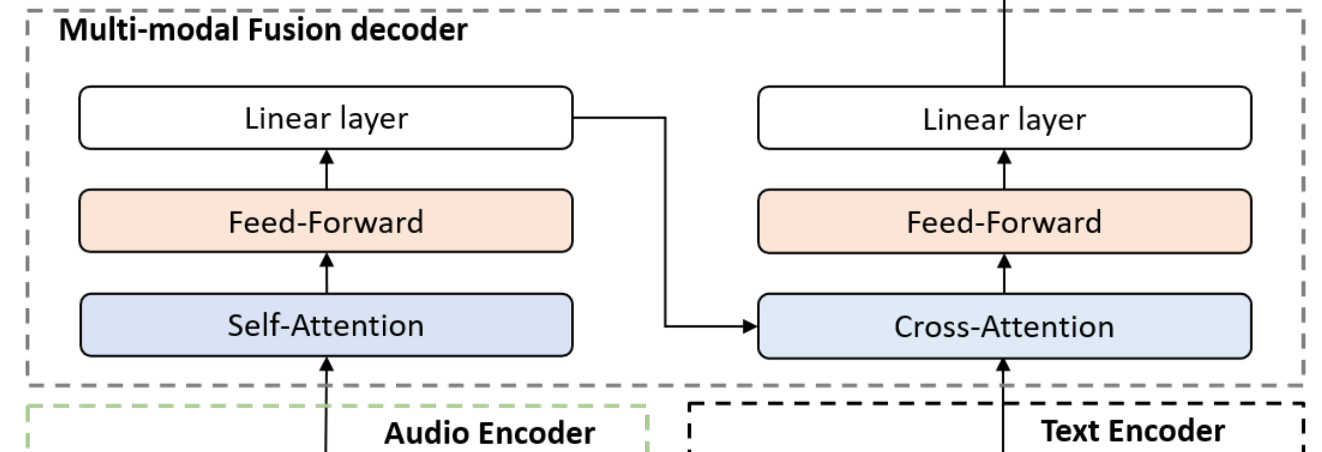
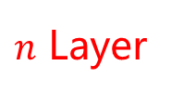

Automatic Prosody Annotator – Framework
Multi-modal Fusion decoder
$n$ Layer
$n$ Layer
Notes:
下面介绍一下多模态融合编码器。它的结构模仿了Transformer，左侧的每一层由一个Self-Attention模块和一个Feed-Forward模块组成，一共n层，经过一个线性层将向量维度变换到Text-Encoder的输出维度。右侧的每一层有一个Cross-Attention层和一个Feed-Forward层组成，最后在经过一个线性层获得最后的预测结果

Slide 11
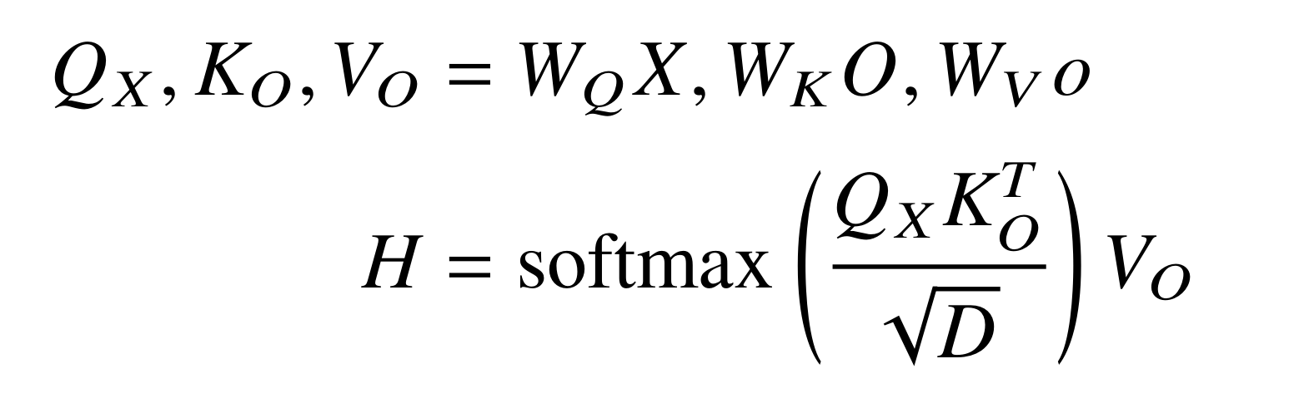
Automatic Prosody Annotator – Framework
Cross-Attention
$O=\left[o_{1},o_{2},⋯,o_{T}\right]∈R^{T×D}：$Audio Encoder的输出
$X=\left[x_{1},x_{2},⋯,x_{N}\right]∈R^{N×D}：$Text Encoder的输出
损失函数：交叉熵
Notes:
Cross-Attention的计算公式如下，最后选用交叉熵作为损失函数

Slide 12
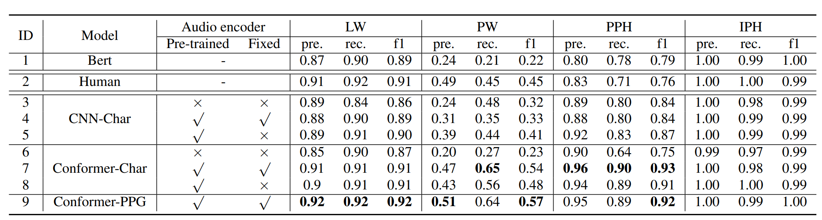
Automatic Prosody Annotator – 实验结果
输入：Audio；输出：Char
训练集和验证集：12.2k 语音，约160h，由28个人进行标注；95%的数据用作训练，5%的数据用作验证
测试集：5.9k 条语音，约8.8h，由另外9个人进行标注
输入：Audio；输出：音素
Notes:
这里是对数据集的一些介绍

Slide 13
Automatic Prosody Annotator – 实验结果
多模态模型的结果（#2-9）均好于Text Model（#1）结果
Notes:
在它的实验结果里面，我挑选出了这一个。首先，由1号与3到9号的结果对比可以得出结论，多模态模型的结果要好于单一利用文本的模型的结果，论文提出的融合模型有用

Slide 14
Automatic Prosody Annotator – 实验结果
模型足够大的时候，finetune可能会导致过拟合（#7 vs #8）
Conformer：CNN增强的Transformer
Notes:
其次，由模型7和8的对比可以得出，当模型足够大的时候，finetune可能会导致过拟合，反而降低模型效果

Slide 15
02
第二部分
Non-Autoregressive
Text Generation
PART 02
Notes:
第二篇论文是关于非自回归式文本生成

Slide 16
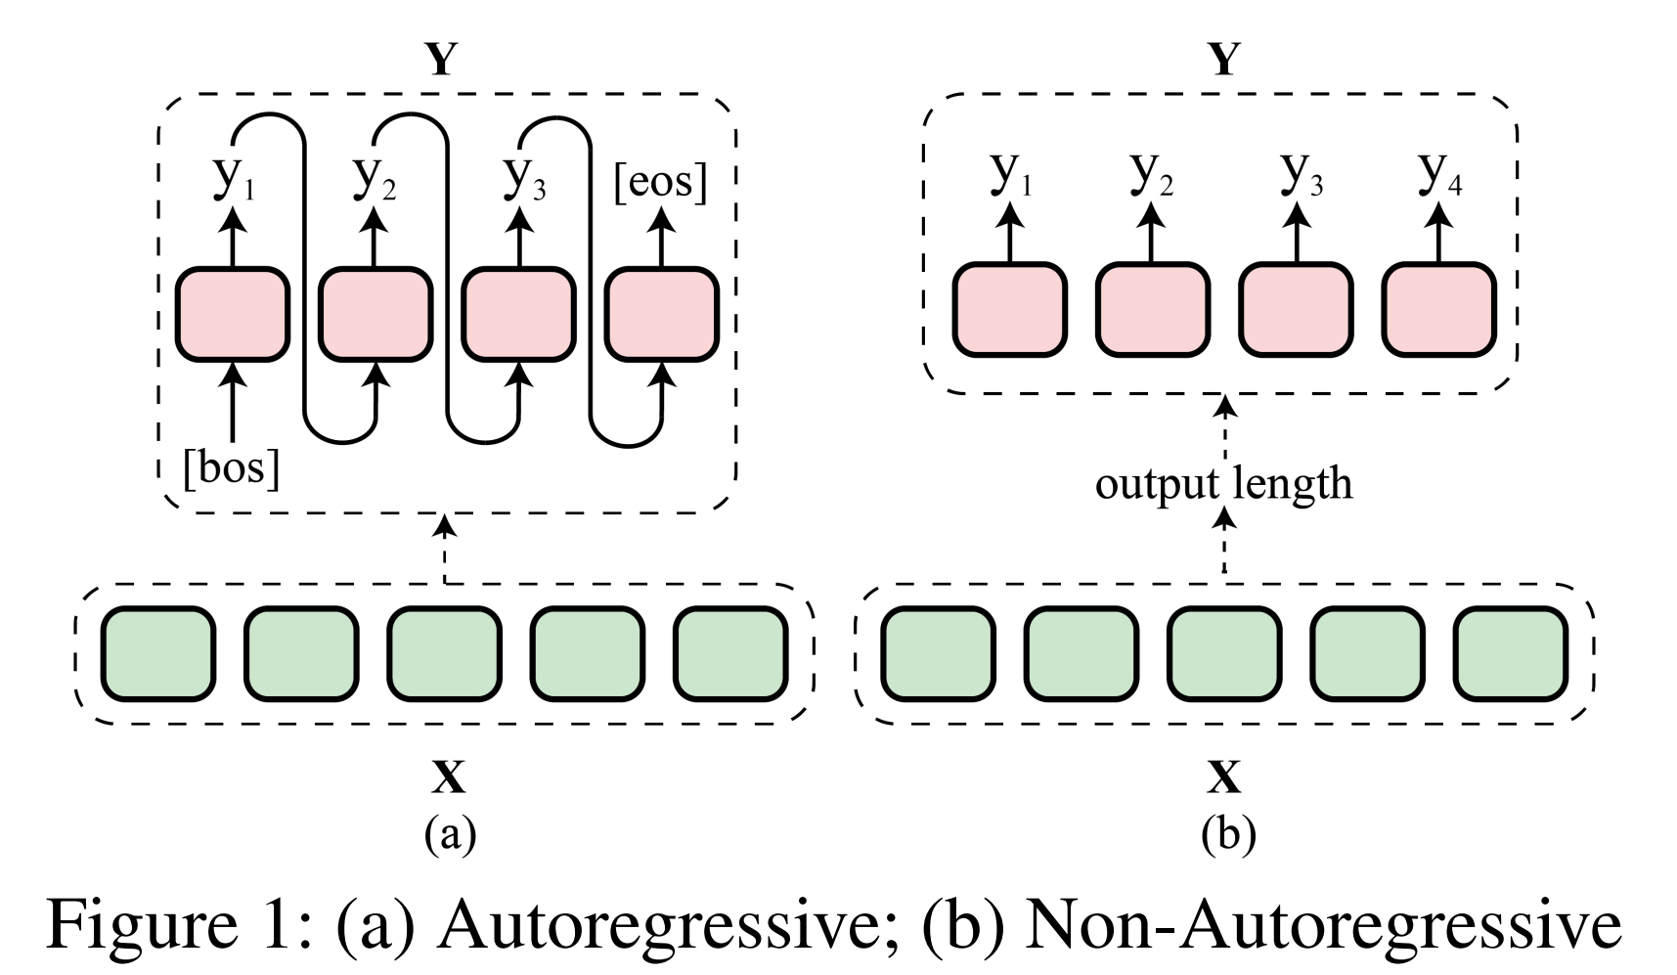
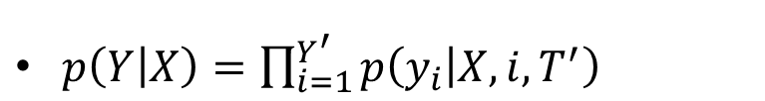
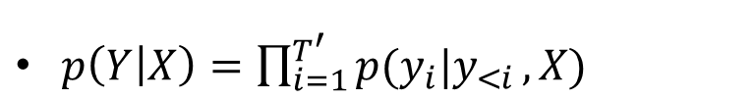
Non-Autoregressive Text Generation – 背景
Autoregressive Text Generation
根据先前的所有的单词生成下一个单词
效果最好
耗时大、计算量大
$p\left(Y | X\right)=\prod_{i=1}^{T^{′}}{p(y_{i}|y_{<i}},X)$
Non-Autoregressive Text Generation
$p\left(Y | X\right)=\prod_{i=1}^{Y^{′}}{p\left(y_{i} | X,i,T^{′}\right)}$
优点：提高生成速度
Notes:
自回归式文本生成是指，模型根据先前所有的单词，包括输入的前缀和生成的单词来生成下一个单词。这类方法在生成任务上的表现最好，但同时呢，它存在计算量大的缺点。而非自回归式文本生成如右图所示，模型一次操作便可以输出全部结果

Slide 17
Non-Autoregressive Text Generation – 之前工作的缺点
关于生成长度
增加output length prediction module
同时生成多个不同长度的句子，后期进行rerank
生成Token的条件独立性
之前的工作认为NAG方式生成的Token之间是条件独立的，故常用不符合语法规则的生成出现
Notes:
非自回归的优点在于速度快，但主要存在两个缺点。首先是，生成长度难以控制，模型不知道在什么时候可以终止输出，特别是在要求生成的文本长度要长于输出文本的情况下。对此先前的工作采用的解决方案主要有增加一个长度预测模块，同时生成多条不同长度的句子，再rerank选最好的，这两种方法。
第二个缺点是，之前的工作认为NAG方式生成的Token之间是条件独立的，因此常用不符合语法规则的生成出现

Slide 18
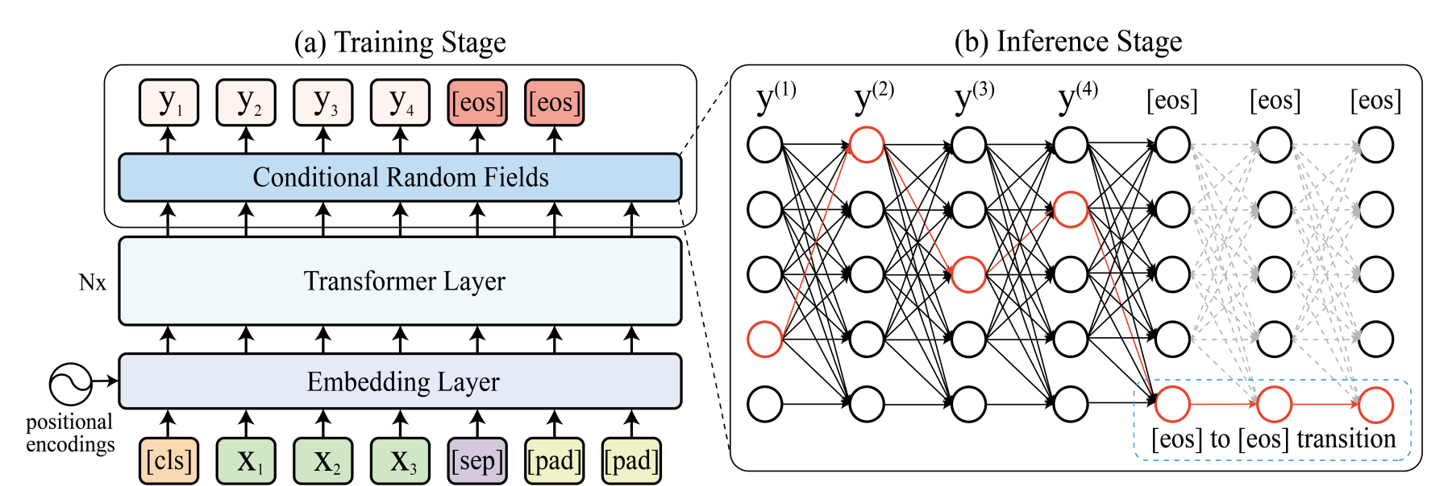
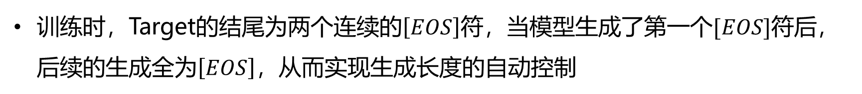
Non-Autoregressive Text Generation – 解决方案
生成长度 & 生成Token的条件独立性
引入CRF，打破生成Token之间的条件独立性假设
训练时，Target的结尾为两个连续的$\left[EOS\right]$符，当模型生成了第一个$[EOS]$符后，后续的生成全为$\left[EOS\right]，$从而实现生成长度的自动控制
Notes:
所以这篇论文提出了这么一个解决方案。它的贡献在于引入了CRF来解决之前说的那两个问题。用CRF来建模输出序列，从而强化相邻单词间的依赖关系。然后再训练的时候，人为在Target后面添加两个连续的EOS符号。模型训练后，当模型生了第一个EOS后，后续的生成全为EOS，从而实现对生成长度的自动控制。

Slide 19
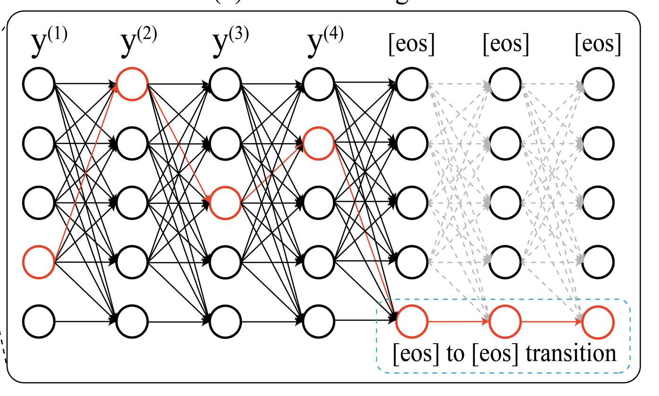
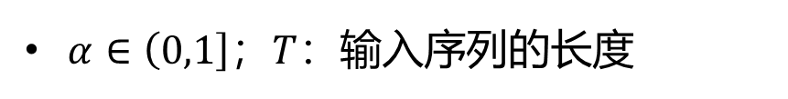
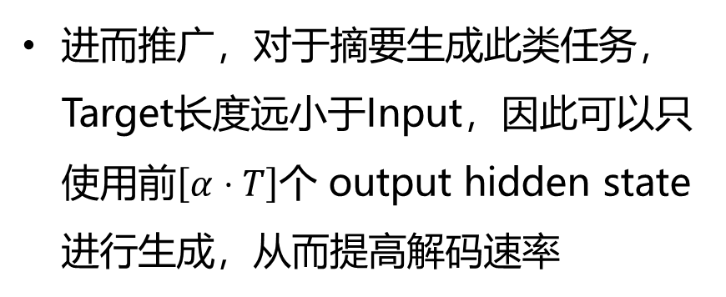
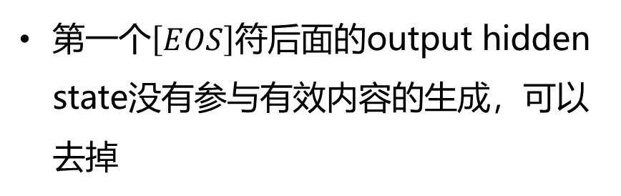
Non-Autoregressive Text Generation – 解决方案
Ratio-First Decoding
第一个$\left[EOS\right]$符后面的output hidden state没有参与有效内容的生成，可以去掉
进而推广，对于摘要生成此类任务，Target长度远小于Input，因此可以只使用前$\left[α⋅T\right]$个 output hidden state 进行生成，从而提高解码速率
$α∈\left(0,1\right]$；$T$：输入序列的长度
Notes:
为了进一步提高解码速度，作者又提出了Ratio-First解码策略。从图中可以看到，红线的右半部分，第一个[EOS]符号后面的output hidden state实际上没有参与有效内容的生成，那么理论上把它们去掉是不影响生成效果的。进而推广一下，对于摘要生成这类输出长度远小于出入的任务，可以只使用前$α⋅T$个输出进行解码。

Slide 20
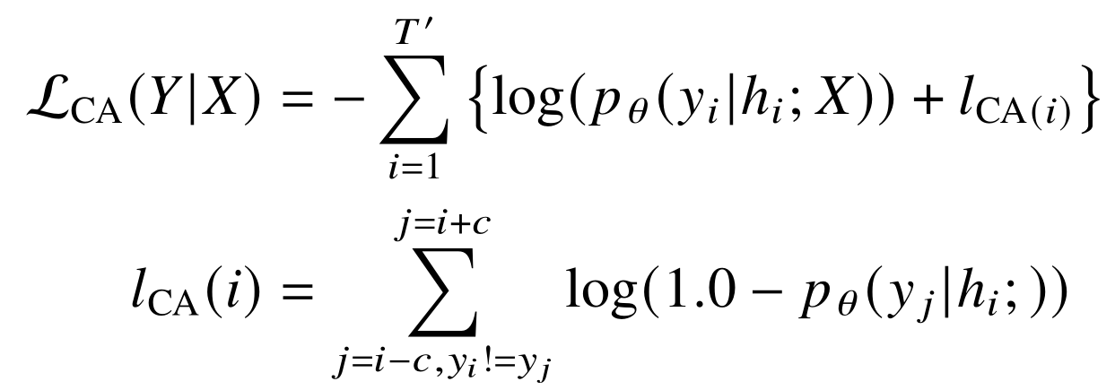
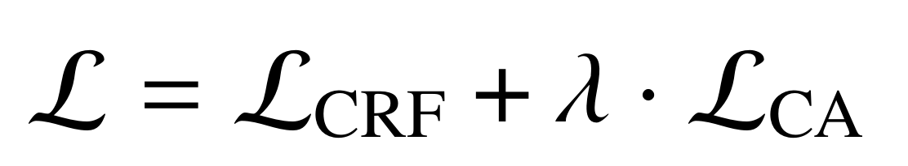
Non-Autoregressive Text Generation – 解决方案
损失函数
NAG存在生成重复词的问题，为此对窗户长度$c$内重复出现的单词施加惩罚
汇总
Notes:
在损失函数方面，之前的研究表示，NAG存在生成重复词的问题，为此对窗口$c$内重复出现的单词进行惩罚。最后的损失函数由CRF和CA两部分组成

Slide 21
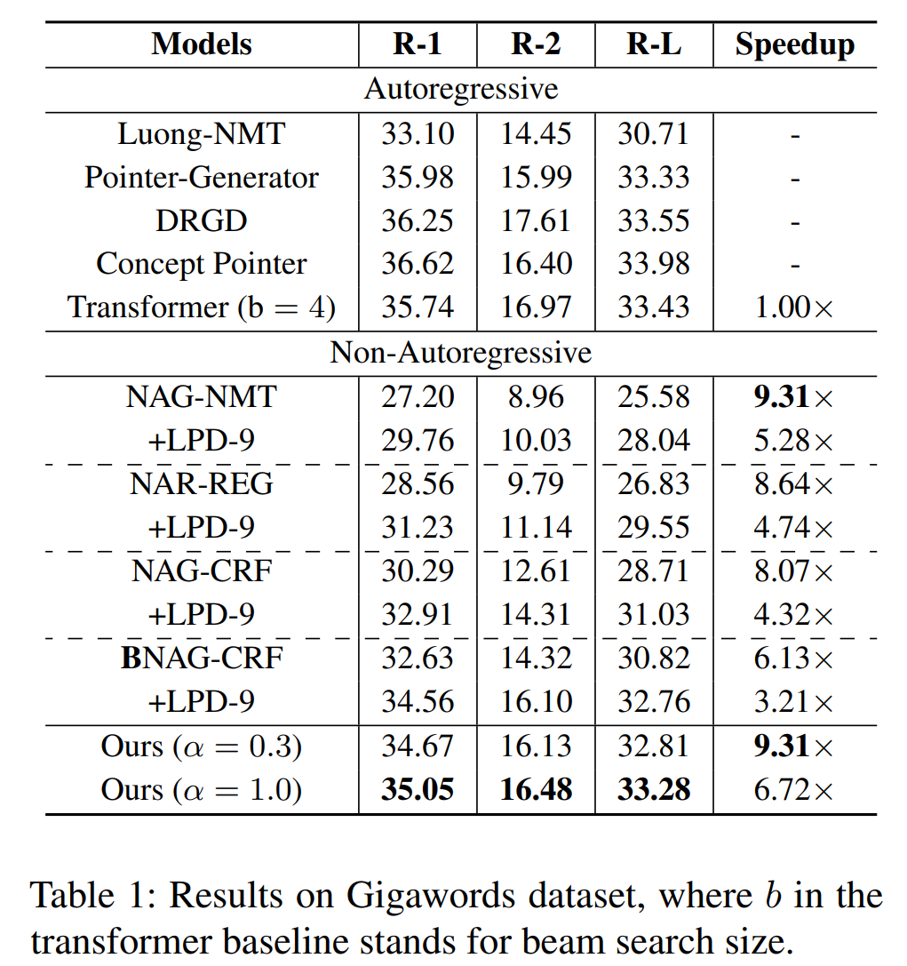

Text Summarization任务
评测指标：Rouge-1，Rouge-2，Rouge-L
LPD-k: Length-Parallel decoding strategy。同时生成top-k个长度的候选输出，然后用Transformer模型重排序取最好的例子进行术后从
超参数
$$c=3$$
$$λ=1.0$$
Notes:
这是对评测指标和NAG生成方式的描述。LPD-k指，同时生成k个候选输出，然后再进行重排序挑选最好的那个。可以看出，整体而言，NAG的方式还是比不上AG的方式。但是对比其他NGA模型，BERT+CRF这个结构还是存在很大优势的

Slide 22
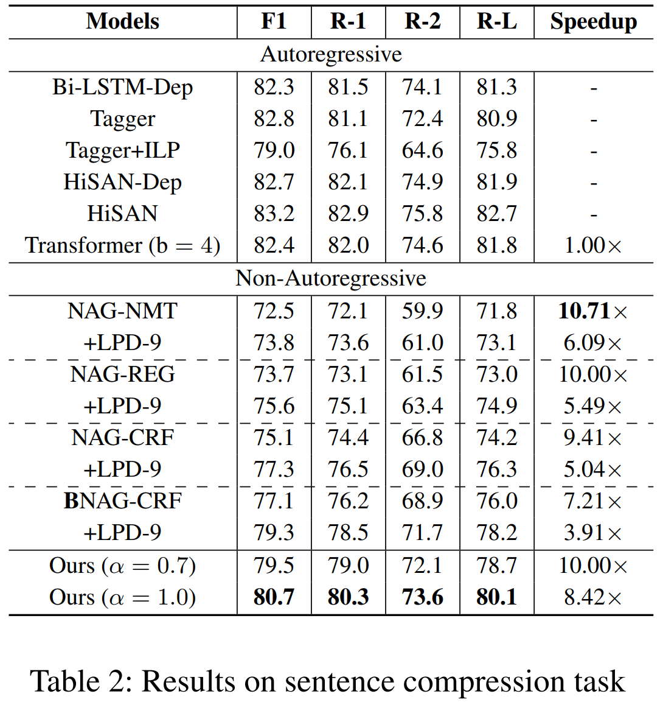
Sentence Compression任务
通过删除冗余词来减少句子长度
F1：Token-kept-F1
Notes:
在句子压缩任务上也可以得到类似的结论。

Slide 23
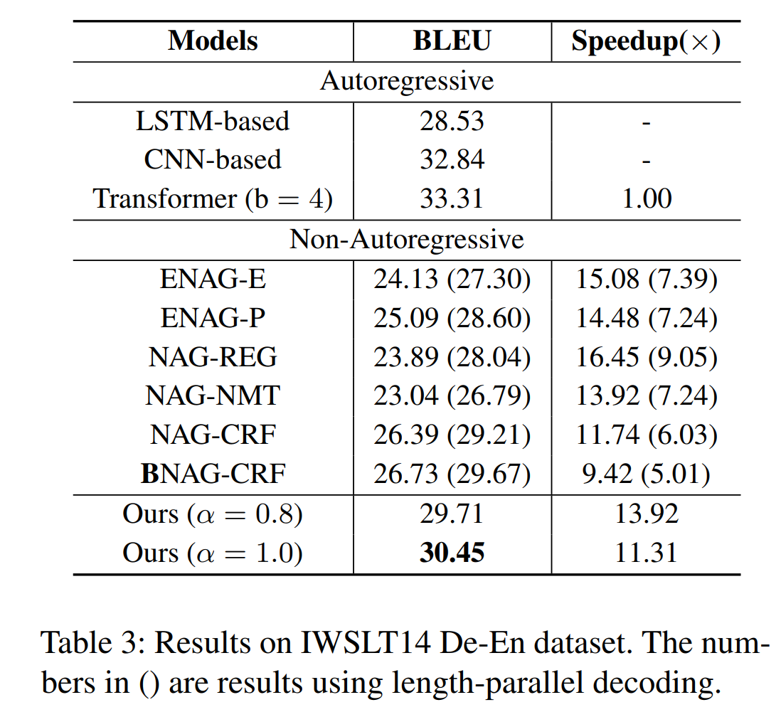
Machine Translation任务
Notes:
机翻任务上也是这样

Slide 24
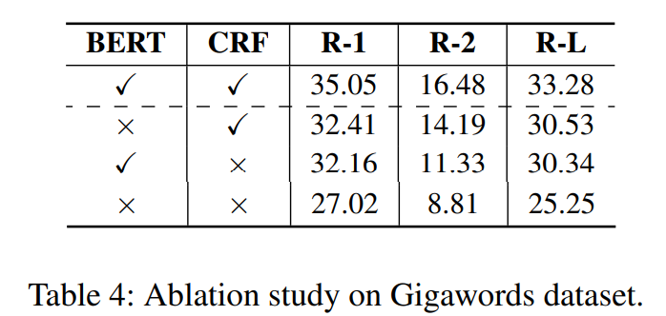
Ablation Study
BERT提供的知识非常重要
去掉CRF后，R-2下降幅度最大，表明bigram级别的依赖主要靠CRF学习得到
Notes:
然后这里有一个消融实验。首先可以得出，BERT提供的知识最为重要。其次，去掉CRF后，R-2的下降幅度最大，表明生成结果中，2 gram界别的依赖主要是由CRF来学习的

Slide 25
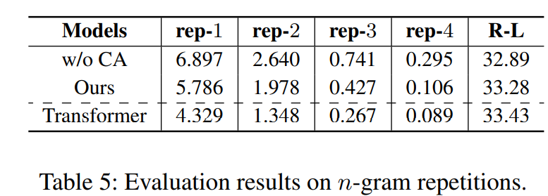
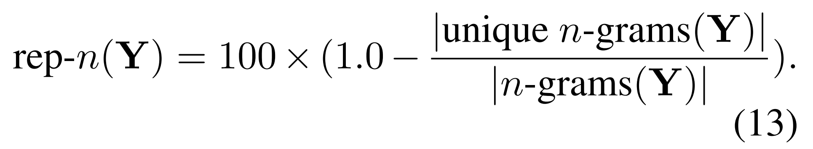
重复单词实验
w/o CA：训练时，没有context-aware objective
Notes:
然后这里是重复单词实验，context-aware objective确实又用

Slide 26
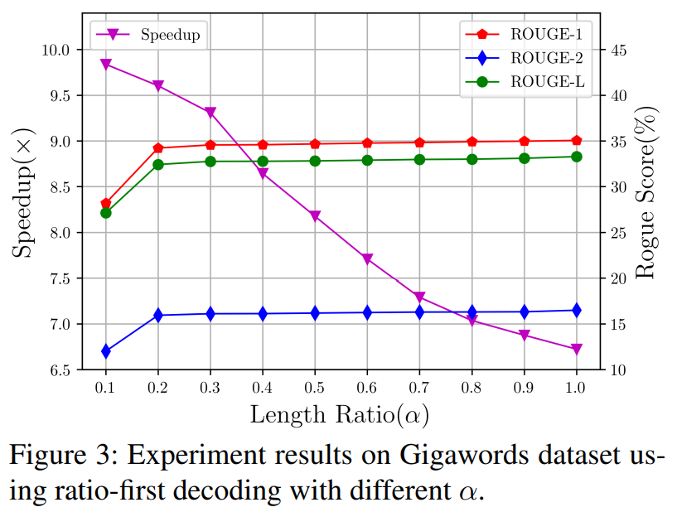
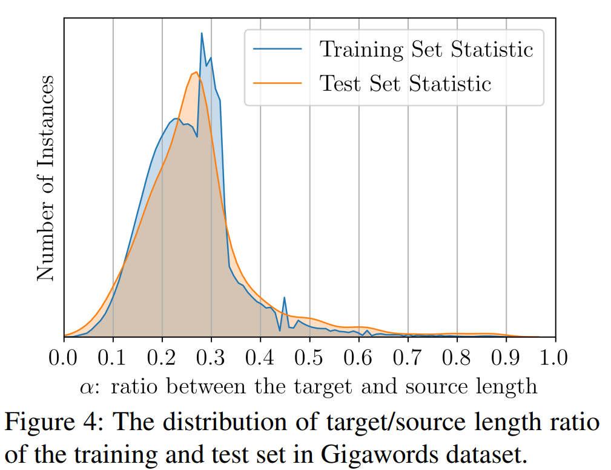
Non-Autoregressive Text Generation – 实验结果
Ratio-First Decoder
Notes:
这里是对Ratio-First的实验，得到结论是，$α$的取值可以参考语料库中输出和输入长度的比

Slide 27
谢谢
Notes:
我的报告到此结束，请各位老师批评指正

Slide 28

Automatic Prosody Annotator – 背景
人工分类的缺点
耗时长
标准不统一，缺乏一致性
他说打拼几年，为了未来攒点钱也没什么不好，我就同意了。
LW(#1)？PW(#2)？
动机
降低标注成本
增强标签的一致性
Notes:
之前语音的文本信息大多通过人工标注获得，对此存在耗时长、标注缺乏一致性的缺点。因此这篇文章的目的便在于

Slide 29
Automatic Prosody Annotator – 实际效果
气呼呼的张亮对着张明狠狠地骂了起来。
该公司的现金管理系统无法应付激增的撤资要求。
Automatic prosody:
Automatic prosody:
Manual prosody:
Manual prosody:
No prosody:
No prosody:

Slide 30
Automatic Prosody Annotator – 实际效果
气呼呼的张亮对着张明狠狠地骂了起来。
该公司的现金管理系统无法应付激增的撤资要求。
Automatic prosody:
Automatic prosody:
Manual prosody:
Manual prosody:
No prosody:
No prosody:

